Slide 1
Železnice jako barometr evropského průmyslu
Ing. Tomáš Tóth
předseda představenstva ČD Cargo, a.s.

Slide 2
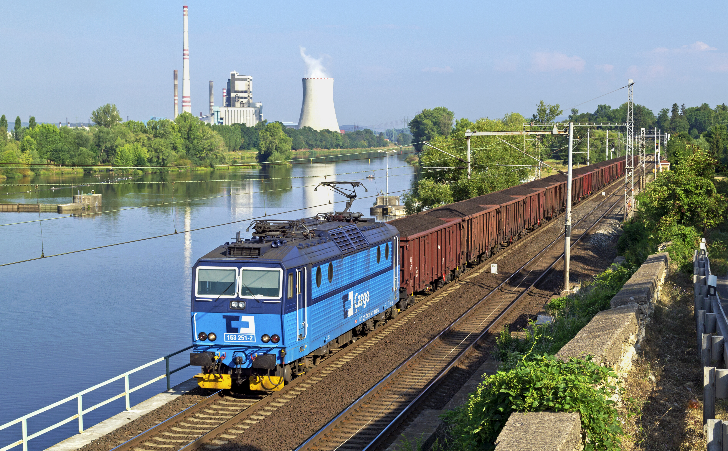
Proč jsme barometrem?
Železnice kopíruje průmysl
→ Klesající výroba = klesající přepravy
Klíčový hráč pro evropskou ekonomiku
→ Přivážíme suroviny, odvážíme hotové produkty
Přepravní objemy jako indikátor současného a budoucího vývoje
→ Pokles = varovný signál pro hospodářství

Slide 3
Průmysl v krizi
Průmysl v krizi
Mezi lety 2022 a 2024…
Podíl fosilních paliv ve výrobě el. energie v EU klesl o 25,6 % (zdroj: Ember)
Výroba surové oceli v EU poklesla o 4,8 % (zdroj: Ocelářská unie)
Chemická výroba poklesla o 12,3 % (zdroj: CEFIC)
Stavebnictví stagnuje, méně přeprav cementu a kameniva
Automotive v nejistotě, problémy v Německu, nízký zájem o elektromobily
Objemy přeprav na evropských železnicích padají
Zdroj: Eurostat, ČSÚ, EK
3

Slide 4
Dopad na železnici
Výkonnost železniční nákladní dopravy v EU v roce 2023 klesla o 4,9 %
To znamená návrat na úroveň roku 2016
Ze 24 zemí EU, které reportují data, hlásí pokles 22
Největší propady v EU (v abs. číslech) za rok 2023:
Německo -22 mil. tun
Francie -13 mil tun
Rakousko -11 mil. tun
Kritická situace většiny velkých žel. nákladních dopravců v EU.
31 213 hrtkm (-2,5 %)
15 911 hrtkm (-9 %)
Mezi roky 22 a 23 poklesl výkonů od 9 %
V roce 2024 o dalších 2,5 %
První dva měsíce 2025 o 8%

Slide 5
Příčiny propadu objemů
Hospodářské zpomalení v Evropě a vysoká inflace
Útlum průmyslové produkce i stavebnictví
Snížení konkurenceschopnosti kvůli vysoké ceně elektřiny
Ústup od uhlí a pokles jeho přeprav
Zmenšování zásilek – spotřební zboží (globalizace trhu, e-commerce)
Výsledek: Setrvalý klesající trend železniční dopravy napříč EU
Cíl Green Deal: Postupný růst objemu železniční nákladní dopravy na dvojnásobek do roku 2050
5

Slide 6
Modal shift

Slide 7
Představa vs. realita
Dvojitý faul Green Deal vůči nám:
dekarbonizace energetiky a teplárenství
ztráta konkurence schopnosti
systém emisních povolenek EU ETS I.
POKLESY přeprav
klíčových komodit
RŮST nákladů
vysoké ceny elektřiny
Od roku 2022 stoupla cena elektřiny pro železnici o více než 70 %
Železnice jako bezemisní a energeticky úsporný mód dopravy se stává spíše obětí dekarbonizačních snah než prostředkem k jejich realizaci.
7

Slide 8
Modal shift se zatím nekoná
Konkurence UV = ostatní železniční dopravci
Konkurence JVZ = silniční nákladní doprava (kamionová doprava, u menších zásilek i dodávky)
→ omezování systému JVZ
Růst nákladů ≠ férová konkurence → Železnice platí více za infrastrukturu i energie
→ Silniční doprava těží z nižších infrastrukturních poplatků, nezpoplatněných negativních externalit (opotřebení silnic, emise, hluk)
8

Slide 9
Může se to změnit?
Nehledejme staré časy, jedinou jistotou je změna
Nové komodity přicházejí:
Komunální odpady – přeprava do ZEVO (cílový potenciál až 1,5 mil. tun)
Biomasy, TAPy apod. – náhrada pevných fosilních paliv (cílový potenciál až 1,5 mil. tun)
Odpadní zeminy a sutě – odvoz materiálu z velkých infrastrukturních staveb (viz. Smíchov)
Přeprava stavebních materiálů na výstavbu velkých investičních celků (JE Dukovany)
Přepravy nových surovin (lithium apod.)
City logistika
„Budujme prostředí, v němž si silniční a železniční doprava nekonkurují.“
9

Slide 10
Doprava 21. století
Kvalitní, spolehlivá
Udržitelná mobilita bez kongescí na silniční infrastruktuře
Energeticky efektivní
Kooperace dopravních módů
Předvídatelné podnikatelské prostředí
Kapacitní silniční i železniční infrastrukturu
Elektrizaci železničních tratí
Příprava míst pro modal-shift vč. napojení na city Logistiku
Legislativní podpora cirkulární ekonomiky

Slide 11
Kontakty

